Slide 1
Adatmenedzsment
2024/2025 II. félév
8. előadás

Slide 2
Biztonsági mentés és helyreállítás
Egy DBMS eleinte jellemzően hibátlanul működik, de idővel a környezete megváltozhat. Például:
▫ nő a felhasználók száma és a kezelendő adatmennyiség,
▫ új alkalmazások kerülnek bevezetésre,
▫ frissül a hardver- vagy a hálózati infrastruktúra, ...
Ezek a változások olyan hibákat eredményezhetnek, amelyek veszélyeztetik
a rendelkezésre állást, az integritást és a használhatóságot.
A DBA-nak gyorsan és hatékonyan kell reagálnia az ilyen problémákra.
A cél egy átfogó biztonsági mentési és helyreállítási terv kialakítása és karbantartása.
▫ Figyelembe kell venni az összes lehetséges hibaforrást.

Slide 3
Biztonsági mentés és helyreállítás
Biztonsági mentés (backup):
Az adatbázisfájlok teljes vagy részleges másolatainak létrehozása az
adatvesztés elleni védekezés és a gyors helyreállítás érdekében.
Visszaállítás (restoration):
A mentett fájlok visszamásolása a mentési tárolóról az DBMS háttértájára.
Ebben a fázisban még nem történik a tranzakciós változások alkalmazása.
Helyreállítás (recovery):
Archivált redo naplók, valamint – ha alkalmazva van – inkrementális
mentések alkalmazása a visszaállított fájlokra annak érdekében, hogy az adatbázis egy konzisztens, egy időponthoz kötött állapotba kerüljön.
Ez magában foglalja a redo bejegyzések visszajátszását és a végrehajtott tranzakciók előregörgetését.

Slide 4
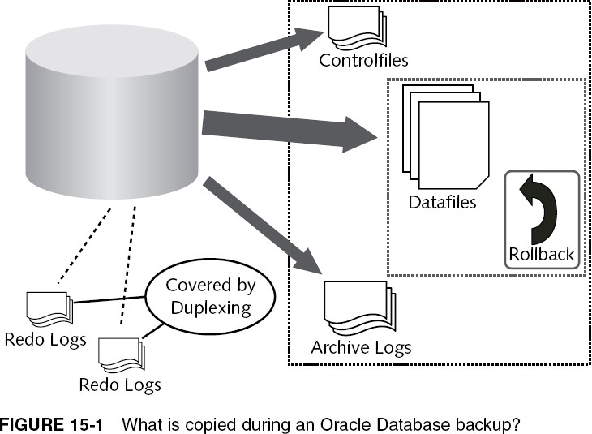
Mi a biztonsági mentés?

Slide 5
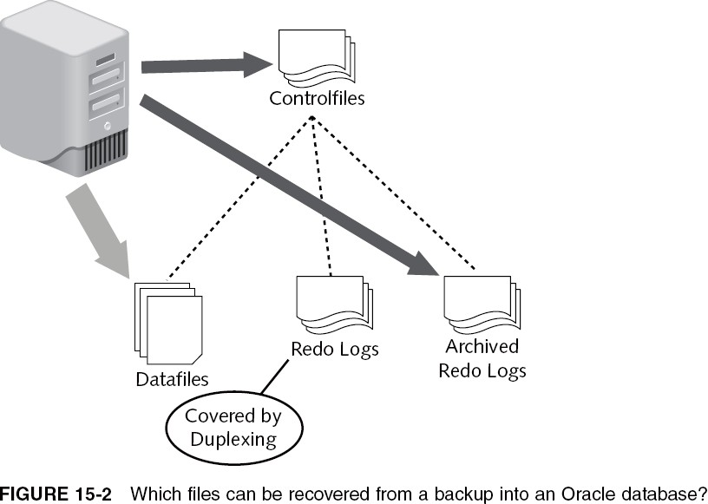
Mi a helyreállítás?

Slide 6
Példányhiba
A példányhiba (instance failure) olyan szolgáltatáskiesés, amely nem jár adatvesztéssel.
Jellemző okok:
▫ A DBMS belső kivétele (pl. nem kezelt hiba az adatbázismotorban)
▫ Operációs rendszer összeomlása vagy kernelpánik
▫ Hardverhibák, amelyek nem az adattárolást érintik (CPU, memória
stb.)
Helyreállítás:
▫ A DBMS példány újraindítása.
▫ Az automatikus összeomlás utáni helyreállítás tranzakciónaplók
alapján, a konzisztens állapot visszaállításához.
▫ A normál működés perceken belül folytatódhat.

Slide 7
Alkalmazási hibák
Az alkalmazáshibák az adatok hibás műveletekből eredő sérülését vagy inkonzisztenciáját okozzák.
▫ Programok, szkriptek vagy tranzakciók rossz időben, érvénytelen
bemenetekkel vagy helytelen sorrendben történő futtatása által okozott hibák.
Következmény: Hibás adatok bekerülése az adatbázisba, ami sérti az integritást.
Nem DBMS hiba: az alkalmazás logikájából vagy emberi hibából ered
Megelőzés: a bemeneti validálása, a monitorozás és a riasztások minimalizálják a károkat
Elhárítás:
▫ Érvényes adatok visszaállítása biztonsági mentésekből.
▫ Hibás rekordok kézi javítása vagy eltávolítása.
A gyors azonosítás és beavatkozás csökkenti a hibás adatok mennyiségét.

Slide 8
Médiahibák
A médiahibák fizikai vagy logikai tárolási sérülések, amelyek az adatok
újjáépítését igénylik
Adatbázisfájlok elvesztése vagy sérülése adathordozó problémái miatt, pl.,
▫ lemezhibák, fájlrendszer sérülései vagy törölt fájlok, a szalag degradációja vagy sérülése, memóriahibák (bit-hibák)
Megelőzés:
▫ Redundáns tárolási technológiák (RAID, lemeztükrözés)
▫ Proaktív hardverállapot-ellenőrzés és integritásmonitorozás
Helyreállítás:
▫ A meghibásodott adathordozó cserélje vagy javítása.
▫ Az érintett fájlok visszaállítása a legfrissebb biztonsági mentésekből.
▫ Teljes helyreállítás végrehajtása a DB konzisztens, működőképes állapotának visszaállításához.

Slide 9
Főbb biztonsági mentés kategóriák
Fizikai (képmásolat) biztonsági mentések
Teljes mentés: Minden adatblokkot egyetlen konzisztens képben rögzít.
Inkrementális mentés: Csak az utolsó biztonsági mentés óta megváltozott
adatblokkokat rögzíti. (Differenciális: az utolsó teljes biztonsági mentés óta.)
Összevont mentés: Egy teljes és az összes inkrementális mentés egyesítése.
Logikai mentések: Logikai adatok (pl. táblák, sémák) kinyerése olyan
eszközökkel, mint az EXPORT, DUMP vagy UNLOAD, az adatok egy másik adatbázisba történő átviteléhez.
Biztonsági mentési módok
Hideg (offline): Az adatbázis le van állítva; a fájlok másolása közben nem történik tevékenység.
Forró (online): A fájlok másolása az adatbázis működése közben történik; a
konzisztencia biztosítása érdekében a redo/naplófájlok mentése szükséges.

Slide 10
Logikai és OS szintű biztonsági mentések
Logikai mentések (EXPORT/DUMP/UNLOAD):
▫ Felhasználási esetek: tábla/sor szintű visszaállítás, platformok közötti
migráció, verziófrissítések
▫ Előnyök: olvasható SQL vagy CSV; hordozható; nincs verzióhoz kötve
▫ Hátrányok: Hosszabb exportálás/importálás; az integritást fenn kell tartani
OS-szintű mentések:
▫ Adatfájlok (és opcionálisan csatolt kötetek) másolása a DBMS-en kívülre
▫ Előfeltétel: Az objektumok nyugalomba helyezése vagy zárolása a részleges írások elkerülése érdekében.
▫ Előnyök: DB-független, kihasználhatja a meglévő SAN/NAS snapshot-okat.
▫ Hátrányok: A konzisztencia biztosítása odafigyelést igényel; szükség lehet extra redo log rögzítésre

Slide 11
Biztonsági mentési módok
Hideg (offline) biztonsági mentés: Az adatállományok, vezérlőfájlok és archivált naplók másolása előtt az adatbázis normál módon leáll.
▫ Garantált konzisztencia: Nincs aktív tranzakció; nincs szükség a naplók
visszajátszására.
▫ Szabványos fájlmásoláson vagy a tároló pillanatfelvételein alapul.
▫ Az adatbázis offline állapotú, így nem áll fenn a részleges írás veszélye.
Előnyök:
▫ A legkönnyebben megvalósítható és validálható mentési forma.
▫ Azonnal visszaállítja a konzisztens állapotot redo alkalmazása nélkül.
Hátrányok:
▫ Teljes leállítás szükséges: A felhasználók nem férhetnek hozzá az
adatbázishoz a biztonsági mentés alatt.
▫ Nem alkalmas 24×7-es működést igénylő, nagy rendelkezésre állású környezetekhez.

Slide 12
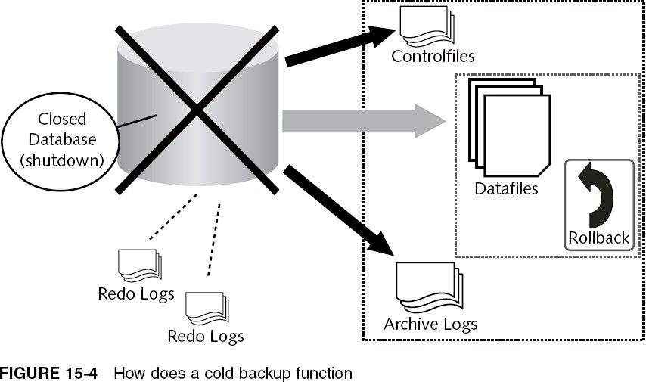
Hideg (offline) biztonsági mentés

Slide 13
Biztonsági mentési módok
Forró (online) biztonsági mentés: Az adatfájlok, vezérlőfájlok és archivált naplók biztonsági mentése, miközben az adatbázis fut és
tranzakciókat szolgál ki.
▫ A felhasználók olvashatnak/írhatnak a biztonsági mentés alatt.
▫ Naplózást igényel: Az online biztonsági mentés visszaállítása szükségessé teszi a redo naplózást a konzisztencia biztosításához.
Előnyök:
▫ Nincs állásidő; támogatja a 24×7-es működést.
▫ A biztonsági mentéseket munkaidőben is lehet ütemezni.
Hátrányok:
▫ Komplex helyreállítás: A redo naplók használatával kell előre haladva a
konzisztens állapot elérni.
▫ A mentési műveletek némileg lassítják a működést.

Slide 14
Táblatér biztonsági mentése
A táblatér biztonsági mentése során a táblatér egy speciális, biztonsági mentési módba kerülnek.
Ez lehetővé teszi az adott táblatér fizikai, operációs rendszer szintű másolatát.
▫ Az Oracle például lehetővé teszi, hogy a biztonsági mentési mód
beállítás egyszerre az összes táblatérre vonatkozzon.
A biztonsági mentési mód azonban teljesítményproblémákat okoz
▫ Az adott táblatér összes módosítását a redo naplókba kell rögzíteni.
🞄 Ha egy redo naplócsoportot újra kell hasznosítani, akkor a naplókat archiválni is kell.
▫ Minél tovább marad egy táblatér biztonsági mentési módban, annál jelentősebb a teljesítménycsökkenés, annál hosszabb lesz a helyreállítás időtartama, és annál több redo log adat keletkezik.

Slide 15
Biztonsági mentési szintek és lefedettség
Biztonsági mentési szintek
▫ Level 0: az adatbázis teljes biztonsági mentése (az adatbázishoz tartozó
összes fizikai fájl mentése)
▫ Level 1: a legutóbbi level 0 biztonsági mentés óta megváltozott összes adat mentése
▫ Level 2: az összes olyan adat biztonsági mentése, amely a legutóbbi, bármelyik szintű (0, 1 vagy 2) biztonsági mentés óta megváltozott
Lefedettség
▫ Naplóarchiválás - az időponti helyreállításhoz szükséges
▫ Rendszerkatalógus - biztonsági mentési és helyreállítási információkat
tartalmaz
▫ Adatbázis objektum definíciók - jó, ha idővel nyomon követhető, hogy mi
változott, és szükség esetén újra létre lehet hozni az objektumokat

Slide 16
Biztonsági mentési irányelvek
Több biztonsági másolat fenntartása
▫ Legalább két független másolattal (pl. lemez → szalag, vagy szalag → off- site tároló) elkerülhető, hogy az egyik adathordozó elvesztése vagy sérülése esetén hibapont (single point of failure) álljon elő.
A katasztrófa helyreállítási (disaster recovery, DR) tervekkel való összehangolás
▫ A biztonsági mentési ütemtervnek és eljárásoknak integrálódniuk kell a szélesebb körű DR-stratégiába, pl. hogy egy egész telephelyre kiterjedő kiesés esetén lehetővé váljon a másodlagos helyre történő átállás.
A lemezes archiválás szalagos archiválás előtt
▫ Először egy gyorsabb, lemezes tárolóra történő mentés gyorsítja a biztonsági mentési folyamatot és lehetővé teszi a gyorsabb teszt visszaállításokat is; ha validálták, ezeket a mentéseket hosszú távú megőrzés céljából szalagra (vagy felhőbe) lehet mozgatni.

Slide 17
Biztonsági mentési irányelvek
Rendszer/katalógus objektumok mentése
▫ A rendszer tábláinak, katalógusainak és konfigurációs fájljainak biztonsági mentése kritikus fontosságú a teljes helyreállításhoz, és minden biztonsági mentésnek részét kell képeznie.
Rendszeresen ellenőrizni kell a mentések integritását
▫ Teszt-visszaállítás, ellenőrzőösszegek vagy más érvényesítési rutinok
használata a biztonsági mentések ellenőrzéséhez.
Az adatok és a metaadatok mentések szinkronizálása
▫ Az alkalmazás metaadatainak (konfiguráció, séma definíciók stb.) az adatfájlokkal azonos időpontban történő rögzítése biztosítja a
visszaállítási műveletek esetén a megfelelő verziók elérhetőségét.

Slide 18
Biztonsági mentés ütemezése
Helyreállítási idő cél (Recovery Time Objective, RTO):
▫ Milyen gyorsan kell helyreállítani a szolgáltatást?
Helyreállítási pont célkitűzés (Recovery Point Objective, RPO):
▫ Mennyire tolerálható az adatvesztés?
Főbb tényezők:
▫ Üzleti tevékenység időablaka: A biztonsági mentéseket akkora kell ütemezni, amikor a terhelés alacsony.
▫ Az adatok volatilitása: A gyorsan változó adatokhoz gyakoribb biztonsági mentések szükségesek.
▫ A rendszer kapacitása: A biztonsági mentés CPU igénye és I/O
műveletei ne akadályozzák a DBMS (és így az IR) működését.

Slide 19
Biztonsági mentés ütemezése
Stratégiák:
▫ Teljes vagy inkrementális mentés: Teljes mentések pl. hetente vagy éjszakánként; inkrementális mentések (level 1) pl. óránként történő végrehajtása az RPO csökkentése érdekében.
▫ Megőrzési politika: A sérült biztonsági mentések elleni védelem érdekében legalább 2 generációt kell megőrizni.
▫ Csúcsidőn kívüli, több lépcsős kitárolás: A biztonsági mentések először egy gyors lemezre, majd onnan hosszú távú tárolóra történő migrációja csökkenti a rendszer terhelésének idejét.

Slide 20
Sémák és rendszerkatalógusok mentése
Az adatok DDL (táblák, indexek, eljárások stb.) nélkül nem használhatók.
A katalógusok és a konfigurációs fájlok pl. a felhasználói fiókok, jogosultságok
és a biztonsági mentés metaadatait tárolják.
Mit kell tartalmaznia egy mentésnek az adatfájlokon kívül?
▫ DDL szkriptek: CREATE utasítások generálása minden objektumhoz
▫ Rendszerkatalógusok: rendszertáblák vagy metaadattáblák exportálása
▫ DBMS konfigurációs fájlok: paraméterfájlok, figyelők konfigurációja stb.
Jó gyakorlatok:
▫ A DDL exportálásának automatizálása a séma módosítása után.
▫ Katalógus exportálása minden egyes teljes biztonsági mentéssel együtt.
▫ A szükséges szkriptek tárolása a mentési képek mellett a helyreállításhoz.

Slide 21
Adatbázis-helyreállítás
Az adatbázis-helyreállítás lépései
Hiba azonosítása: Határozzuk meg a kiesés típusát például
példányhiba, médiahiba, alkalmazáshiba) és kiterjedését.
Helyzet elemzése: Vizsgáljuk meg a hibanaplókat, riasztási naplókat és rendszerüzeneteket a kiváltó ok és az érintett
komponensek azonosítása érdekében.
A helyreállítás terjedelmének meghatározása: Határozzuk meg, hogy mely adatfájlokat, táblaterületeket vagy objektumokat szükséges visszaállítani az üzleti követelmények teljesítéséhez.

Slide 22
Adatbázis-helyreállítás
Az adatbázis-helyreállítás lépései (folyt.)
Megfelelő biztonsági mentés megkeresése
▫ Válasszuk ki a helyreállítani kívánt időpontnak megfelelő képmásolatot vagy mentéskészletet.
Biztonsági mentés fájljainak visszaállítása
▫ Másoljuk a kiválasztott mentés fájljait az eredeti vagy új helyükre.
Előre görgetés (naplók alkalmazása)
▫ Alkalmazzuk az archivált redo naplókat (és az esetlegesen használt
inkrementális mentéseket) a visszaállított fájlokra annak érdekében,
hogy az adatbázis konzisztens állapotba kerüljön.

Slide 23
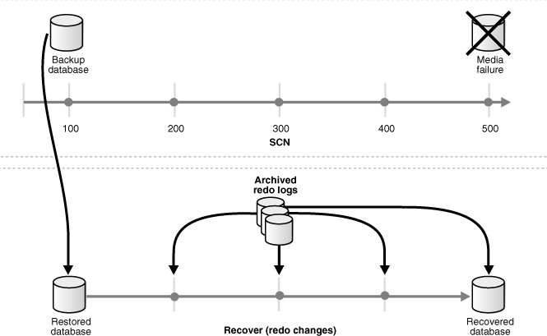
Visszatérés a jelenlegi állapothoz
A jelenlegi állapot helyreállítása általában a médiakhibák esetében szükséges. A visszaállítás teljes, kumulatív vagy inkrementális biztonsági mentésekből végezhető.

Slide 24
System Change Number (SCN)
Az SCN egy folyamatosan növekvő sorszám, amelyet az Oracle minden
COMMIT műveletnél (és egyes belső műveleteknél) generál.
Egyetlen, globális „óra”: Biztosítja, hogy minden adatfájl és vezérlőfájl ugyanarra a logikai pontra hivatkozzon; így elkerülhető az úgynevezett “fuzzy” állapot.
Granuláris visszaállítás: Pontosan megadható, meddig gördítsük
előre a naplókat.
Konzisztens olvasás: A lekérdezések olyan pillanatképet kapnak, amelynek SCN-je nem haladja meg a lekérdezés indításakor rögzített “query SCN” értéket.
Az Oracle SCN-hez hasonló az MS SQL Server és a PostgreSQL esetében
az LSN (Log Sequence Number).

Slide 25
Point-in-time helyreállítás
Point-in-time (PIT) helyreállítás logikai vagy alkalmazáshibák utáni helyreállításra használják jellemzően.
Az adatbázis visszagörgetése a hiba előtti pillanatra:
Teljes adatbázis-mentés visszaállítása: A legfrissebb, konzisztens képmásolat vagy teljes mentés megkeresése és visszaállítása.
Naplók előre görgetése: Az archivált redo naplók (és az
inkrementális mentések) a mentési ponttól a hibás módosítást
megelőző időpontig történő alkalmazása.
Az adatbázis megnyitása a cél SCN-nél/időbélyegnél
A helyreállítási pont előtt véglegesített összes helyes tranzakció eredménye megmarad; az azt követő módosítások pedig visszavonásra kerülnek.

Slide 26
Tranzakcióhelyreállítás
A tranzakcióhelyreállítás egy tranzakció (alkalmazás-logikai hiba
vagy felhasználói tévedés) okozta problémákat kezel.
▫ PIT helyreállítás: Az egész adatbázist egy választott időpontra
állítja vissza, így az addigi valamennyi – helyes és hibás – tranzakciót visszagörgeti.
▫ UNDO alapú helyreállítás: Csak a hibás tranzakció hatásait vonja vissza, miközben minden más, már véglegesített módosítás megmarad.
▫ REDO alapú helyreállítás: Először PIT-helyreállítással eltávolít minden változást, majd az archivált redo naplók segítségével csak az érvényes tranzakciókat játssza vissza, hogy az adatbázis naprakész
állapotba kerüljön.

Slide 27
Magas rendelkezésre állású alternatívák
Készenléti adatbázis/Adatbázis-tükrözés:
▫ Az elsődleges adatbázis folyamatosan frissített, azonos másolata.
Meghibásodás esetén az alkalmazások minimális kieséssel állhatnak
át a tartalék adatbázisra.
Adatreplikáció/Tranzakcióalapú replikáció:
▫ Egyes táblák vagy adatok valós idejű másolása egy külön adatbázisba. Ezáltal redundáns, földrajzilag elosztott adattárolók hozhatók létre az olvasási teljesítmény növeléshez és a gyors átálláshoz szükség esetén.
Hardveres redundancia lemezreplikációval:
▫ A tárolókötetek szinkron vagy aszinkron tükrözése, akár lokálisan, akár egy távoli helyszínen. Eszközhibák esetén is védelmet biztosít egy teljes lemezkép duplikátumának fenntartásával.

Slide 28
Katasztrófa utáni helyreállítás tervezése
A katasztrófa-helyreállítási tervezés (vészhelyzeti tervezés) a
kritikus üzleti alkalmazások nem tervezett, hosszabb kieséseire készül fel.
▫ Számítási erőforrások kiesése miatti, pl. 48 órát meghaladó kiesések.
▫ Alacsony valószínűségű, nagy bizonytalansággal járó és potenciálisan katasztrofális hatású események.
🞄 Példák: természeti katasztrófák (pl. tüzek, árvizek, hurrikánok) és
ember okozta események (pl. szabotázs, súlyos áramkimaradások).
A működés helyreállítására összpontosít a nagyobb zavarok után.
Előre meghatározott irányelveket, eljárásokat és erőforrás-elosztást igényel.
Eredmény: Egy dokumentált, tesztelt terv, amely lehetővé teszi a szervezet
számára a kritikus funkciók gyors helyreállítását és a pénzügyi és reputációs
veszteség minimalizálását.

Slide 29
Katasztrófa utáni helyreállítás tervezése
Irányelvek
A leállási időt és az adatvesztés minimalizálása
▫ Olyan stratégiákat dolgozzunk ki, amelyek egy incidens után gyorsan
visszaállítják a szolgáltatásokat és az adatokat.
Az üzleti kockázatok értékelése, nem a technikai kérdéseké
▫ Azonosítsuk a kritikus üzleti folyamatokat és azok fennakadással
szembeni tűrőképességét.
Az alkalmazások priorizálása kritikusságuk szerint
▫ A rendszereket kategóriák szerint rangsoroljuk (például 1. szint: létfontosságú, 2. szint: fontos, 3. szint: nem kritikus).
Összehangolás a vállalati szintű működéssel
▫ Biztosítsuk, hogy a helyreállítási tervek lefedjenek minden fontos funkciót, valamint a szervezeten belüli kölcsönös függőségeket.

Slide 30
Katasztrófa utáni helyreállítás tervezése
Irányelvek (folyt.)
Külső helyszíni helyreállítási központ létrehozása
▫ Biztosítsunk földrajzilag elkülönített helyszínt az adatok mentésére és a
vészhelyzeti átállásra.
Terv dokumentálása és megosztása
▫ Készítsünk katasztrófahelyreállítási kézikönyvet, és juttassuk el minden
érintett munkatárshoz.
Rendszeres tesztelés és validálás
▫ Ütemezett gyakorlatok és szimulációk révén ellenőrizzük a terv hatékonyságát, és szükség esetén aktualizáljuk azt.

Slide 31
Oracle helyreállítási stratégia
Helyreállítás médiahiba után: helyreállítás a jelenlegi állapotba
▫ A biztonsági másolatok visszaállítása, és az összes szükséges archivált
redo napló alkalmazása, hogy az adatbázis a legutóbbi konzisztens
állapotba kerüljön.
▫ A felhasználó által kezelt helyreállítás esetében a nem rendszerfájlokkal kapcsolatos hibák gyakran online is kezelhetők, de egy maradandó sérülés teljes helyreállítást és adathordozó helyreállítást igényel.
Helyreállítás alkalmazáshiba után: PIT és Flashback
▫ Egy biztonsági mentést visszaállítása, az adatbázis előregörgetésé a hiba előtti időpontra, ezzel visszavonva az azt követő összes módosítást (PIT).
▫ Az Oracle Flashback teljes visszaállítás nélkül, kizárólag a logikai
változtatások visszagörgetésével állítja helyre az adatokat.

Slide 32
Oracle helyreállítási stratégia
Helyreállítás példányhiba után: automatikus összeomlás utáni helyreállítás
▫ Indításkor az Oracle automatikusan elvégzi a példány helyreállítását.
▫ Az online redo naplókból a véglegesített tranzakciókat előre gördíti, a nem véglegesített tranzakciókat pedig vissza.
▫ A DBA egyszerűen újraindítja az adatbázist; nincs szükség manuális visszaállításra.
▫ Gyakori okok:
🞄 Áramkimaradás vagy hardverhiba
🞄 Az operációs rendszer összeomlása
🞄 Egy Oracle háttérfolyamat hibája
🞄 SHUTDOWN ABORT parancs kiadása

